Slide 1
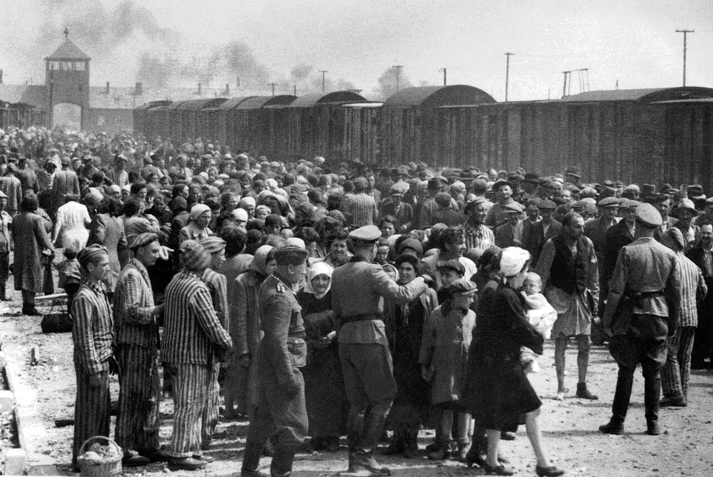
CNRD 2025-2026
Mr MAUCCI
Mme DESROCHES
Concours national de la résistance et de la déportation
Lycée Marlioz
Sélection des déportés au camp d’Auschwitz, 1944

Slide 2
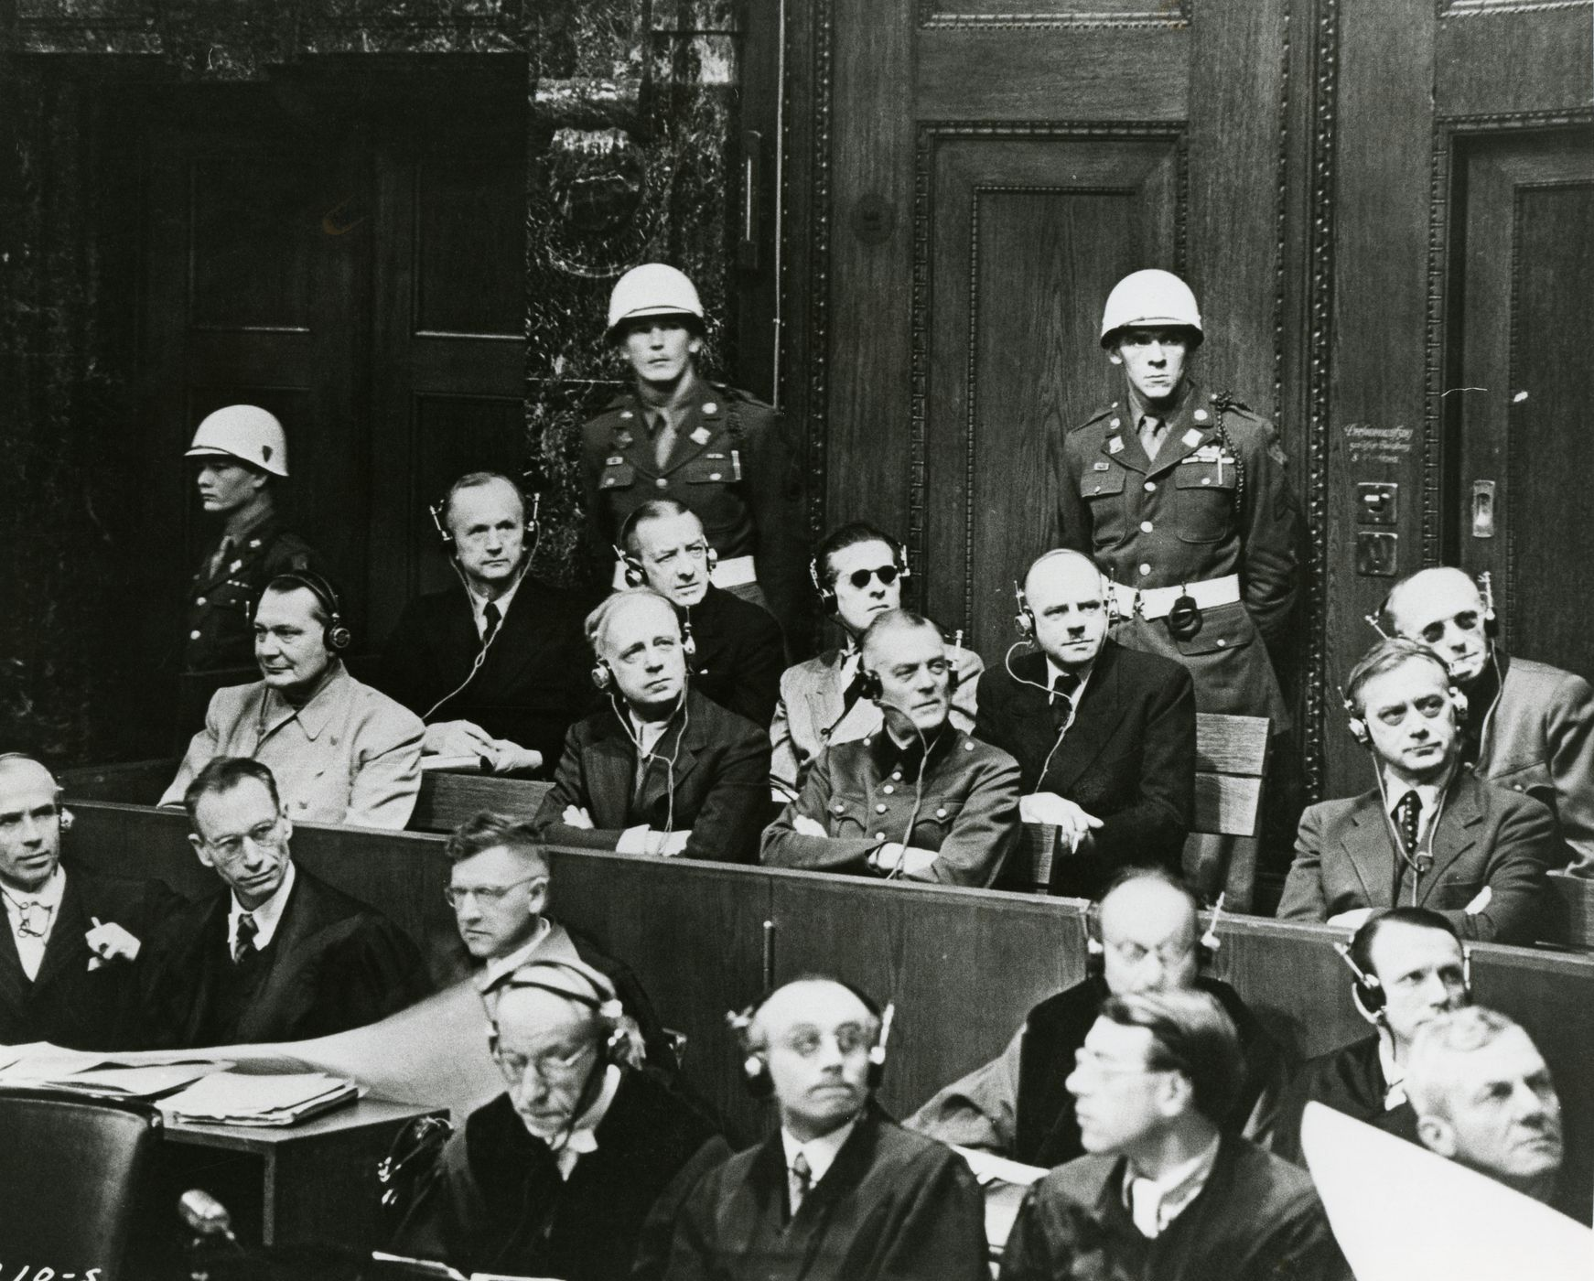
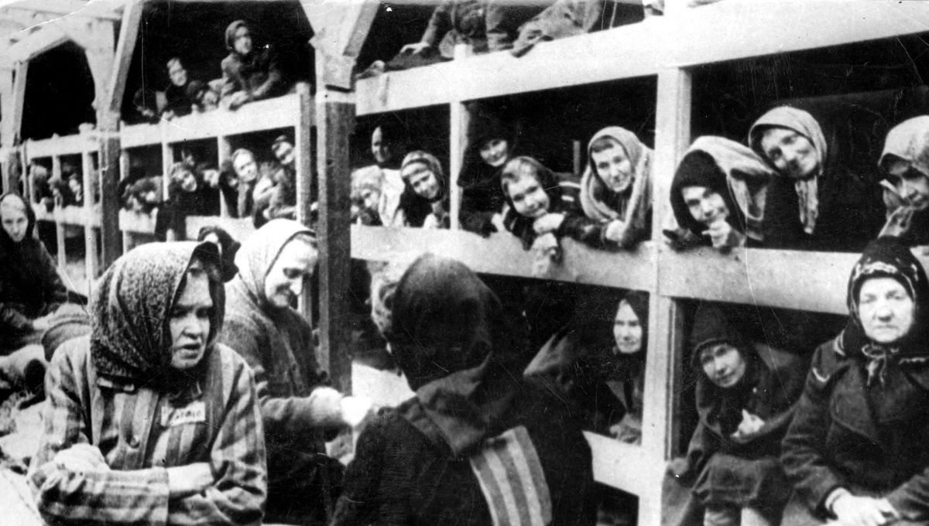
Thème annuel :
« La fin de la Shoah et de l’univers concentrationnaire nazi. Survivre, témoigner, juger (1944-1948). »
Des femmes dans leur baraquement après la libération du camp de concentration d'Auschwitz en janvier 1945. ©AFP - AFP
Alexandre SUMPF, « Le procès de Nuremberg », Histoire par l'image [en ligne], consulté le 22/10/2025. URL : https://histoire-image.org/etudes/proces-nuremberg5

Slide 3
Rapide présentation de la lettre de cadrage
« La fin de la Shoah et des camps signifie le retour à la vie et au monde des survivants de l’univers concentrationnaire, une infime minorité des déportés. Survivre demeure pour autant une expérience périlleuse. Le retour à la vie, le rapatriement vers les pays d’origine et son organisation à l’échelle du continent européen ou le choix de gagner une patrie d’adoption sont autant d’épreuves qui frappent des populations vulnérables et souvent esseulées. Les survivants sont confrontés aux défis de la liberté retrouvée. […]
Survivre est un combat, avant, pendant et après la fin de la Shoah et de l’univers concentrationnaire, motivé par un but essentiel pour le présent et l’avenir. Témoigner. Il faut témoigner, un acte de fidélité et de dignité pour celles et ceux qui n’ont pas survécu, une promesse qui leur a été faite souvent […] Le témoignage est une nécessité, parfois une impossibilité tant les traumatismes sont insurmontables. Témoigner s’impose pour empêcher que la fin de l’univers concentrationnaire ne s’accompagne de la disparation de la mémoire, de l’abdication de la connaissance, et du renoncement à la répression des crimes nazis. Les survivants de la Shoah tentent de révéler au monde une réalité impensable […].
Juger s’impose au monde libre. L’impératif figure parmi les buts de la guerre alliée dès 1943. Les contemporains conscients des atrocités s’emploient à les documenter méthodiquement. L’objectif est d’amener à leur pénalisation par de nouvelles incriminations, afin de poursuivre les responsables appréhendés ou recherchés ».
Vincent Duclert, président du collège national des correcteurs du CNRD.

Slide 4


2 façons de participer au concours :
1- Rédaction d’un devoir individuel en classe d’une durée de 3h, portant sur un sujet défini dans le cadre du thème annuel. (Date : 24 mars 2026)
2- Réalisation d’un travail collectif pouvant prendre différentes formes et portant sur le thème annuel (Date : A rendre avant le 27 mars 2026).

Slide 5

→Contraintes concernant la 2ème catégorie (production collective) :
Groupes : 2 élèves minimum
Exemple de types de travaux :
un mémoire illustré,
un journal,
une BD,
un dossier manuscrit,
une présentation numérique interactive (diapo, livre numérique…),
un film (durée : 20 min max, générique inclus),
des documents sonores qui accompagnent la production principale (durée max : 10 min tout inclus),
un panneau d’exposition (colis : 50cm max pour la hauteur, longueur, largeur et 10kg max),
jeux de société,
œuvre artistique…(filmée ou photographiée si l’envoi par colis dépasse les normes établies).

Slide 6

Les documents au format numérique sont nécessairement sur clé USB
La légende et les sources de chaque doc (carte, photo, témoignage, vidéos…) doit être explicitement mentionnée.
Les candidats doivent obtenir une autorisation écrite de chaque personne filmée/enregistrée/photographiée. Modèle d’autorisation sur le portail Eduscol :
→ Lien Eduscol pour l’autorisation : https://eduscol.education.fr/398/protection-des-donnees-personnelles-et-assistance

Slide 7
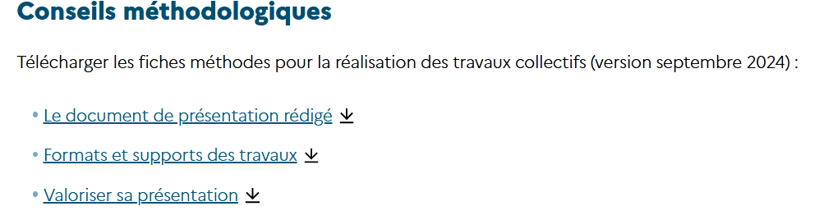

DANS TOUS LES CAS : la production doit être accompagnée OBLIGATOIREMENT d’un document de présentation rédigé au format numérique permettant aux candidats de présenter la façon dont le projet a été réalisé, les soutiens dont il a bénéficié, et les objectifs poursuivis par ses auteurs.
Lien en bas de page : https://eduscol.education.fr/3815/participer-au-concours-national-de-la-resistance-et-de-la-deportation

Slide 8
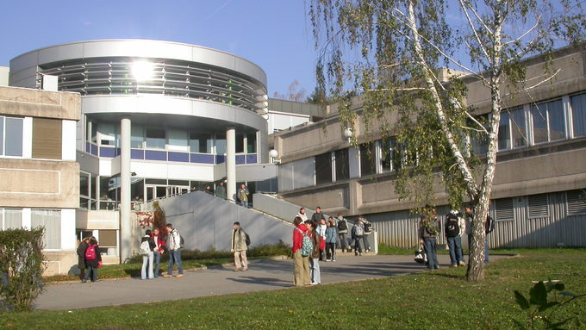
Chaque élément qui compose le projet (clé USB, dossier, copie, etc) doit comporter :
Le nom et les coordonnées de l’établissement,
La catégorie de la participation au concours
Nom, prénom et classe de chaque candidat
Lycée Marlioz

Slide 9
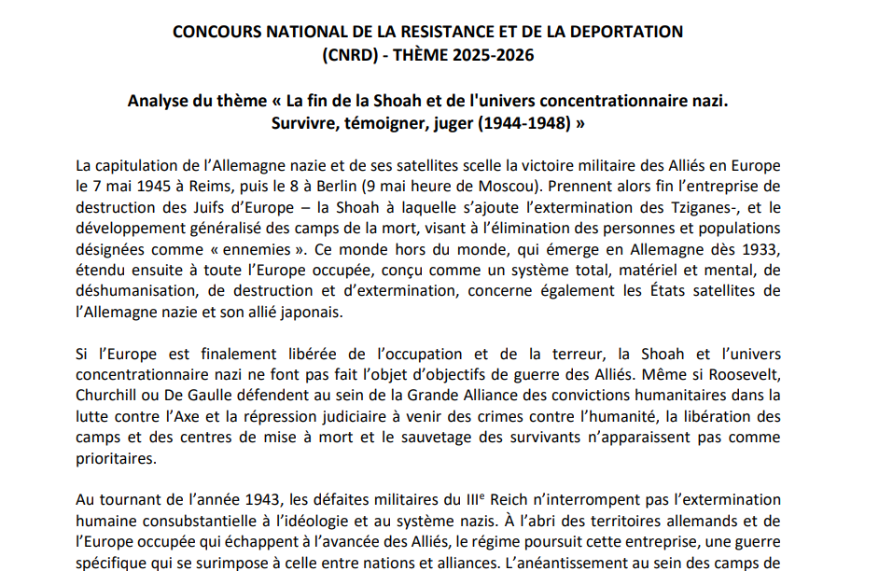
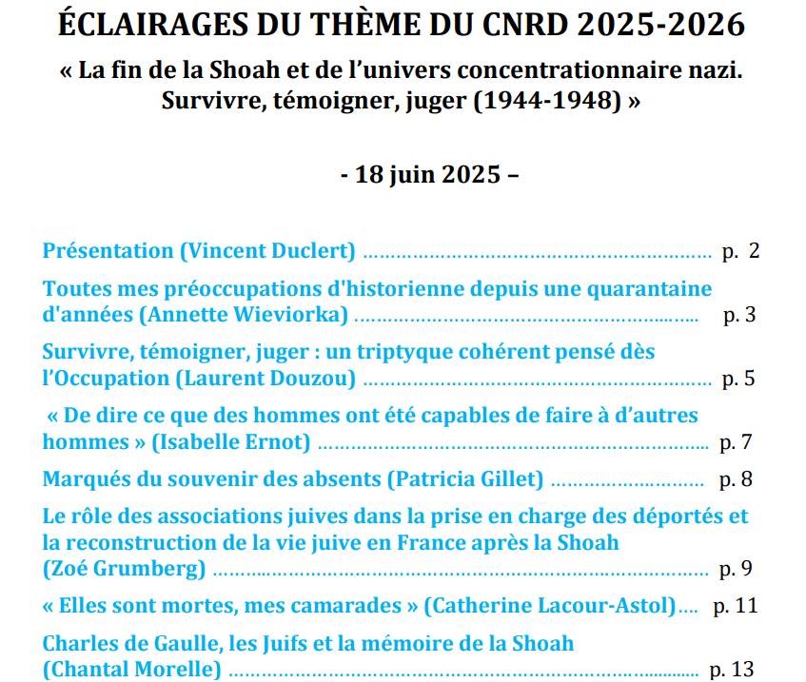
Pour prendre connaissance du thème annuel et se « mettre dans le bain » :
→ Consulter les sites d’histoire et de mémoire qui préparent au CNRD (voir lien p.6 du diapo)
→ Lire la lettre de cadrage et les éclairages du thème.

Slide 10

Critères d’évaluation
Les jurys de chaque académie seront attentifs à :
La qualité de la production
L’expression et argumentation
La mobilisation des connaissances
La pertinence de la démarche historique
L’originalité des projets est un élément à prendre en compte

Slide 11
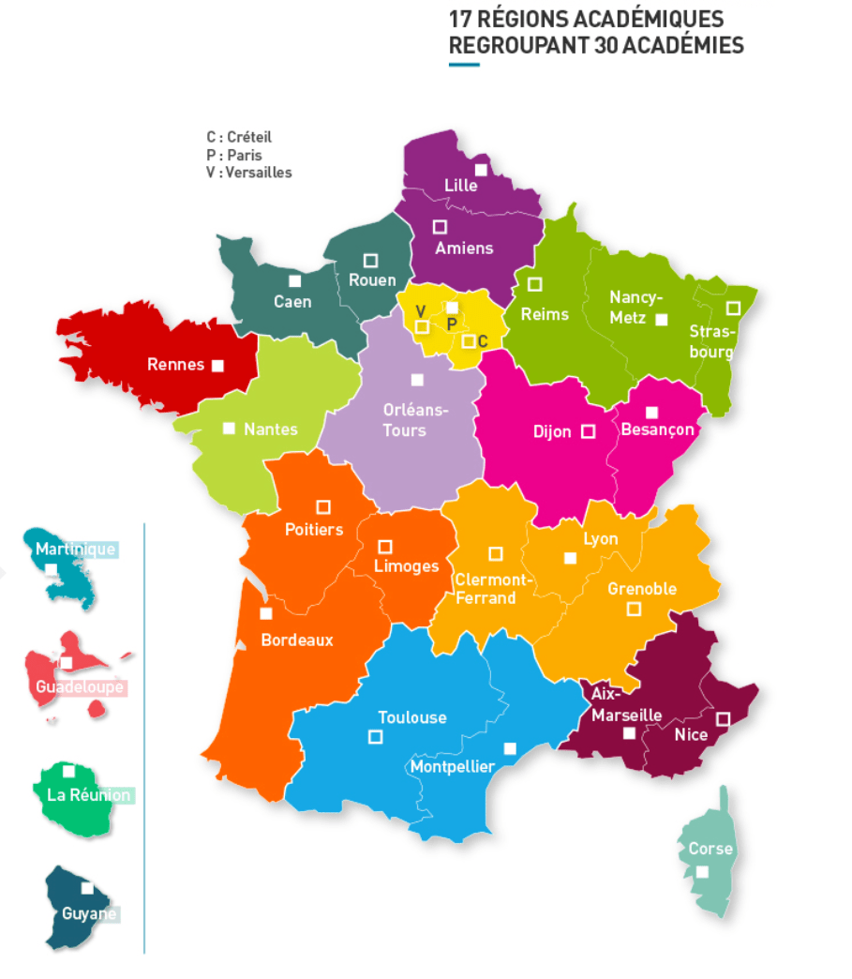
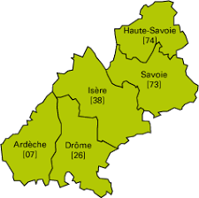
→ Nombre de travaux collectifs sélectionnés dans l’académie de Grenoble : 6

Slide 12




Palmarès et prix académiques
Les lauréats reçoivent leur prix académique lors d’une cérémonie organisée avant la fin de l’année scolaire 2025-2026.
Le jury national examine pendant l’été 2026 les travaux sélectionnés par les jurys académiques et établit un palmarès national durant le 1er trimestre de l’année 2026-2027.
Le jury national décerne des prix et des mentions
Remise des prix nationaux pendant une cérémonie officielle à Paris, en présence du ministre de l’Education nationale

Slide 13
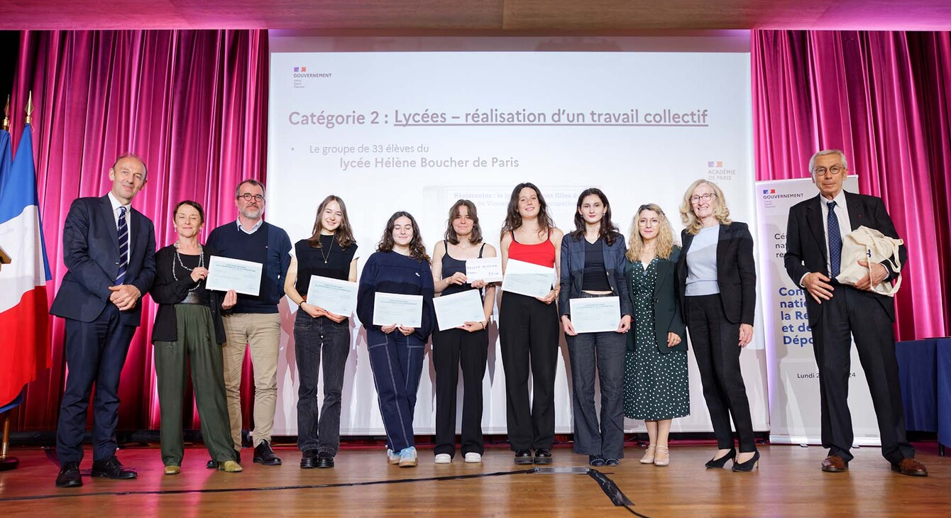
Remise des prix du CNRD à Paris, 2024

Slide 14

Calendrier
Janvier-février 2026 : fin des inscriptions des candidats (les enseignants inscrivent les élèves sur l’appli ADAGE via l’intranet académique).
Fin mars :
24 mars 2026 : devoir individuel en classe (3h)
Avant le vendredi 27 mars 2026 : envoi des projets
Avril 2026 : correction des travaux par les jurys académiques
Mai 2026 : remise des prix locaux et transmission des meilleurs travaux au ministère
Été 2026 : évaluation des travaux transmis par les académies
Fin septembre 2026 : établissement du palmarès national et publication du palmarès national en octobre 2026
Décembre-janvier 2026 : cérémonie de remise nationale des prix à Paris

Slide 15
C’est vous qui faîtes l’histoire
« Puisse ce thème 2025-2026 du CNRD convaincre les élèves de France et des établissements français à l’étranger, avec leurs professeurs et les communautés éducatives, avec leurs familles et la société tout entière, que la recherche historique qu’ils pratiquent est un acte de vérité, voire une réparation. Les fondations mémorielles, les associations du souvenir, les centres patrimoniaux et archivistiques, les musées et les bibliothèques, toutes les institutions nombreuses qui œuvrent au concours, sauront les aider et leur apporter les sources et les savoirs nécessaires. Ainsi, de jeunes historiennes, de jeunes historiens se révéleront ».
Vincent Duclert, président du collège national des correcteurs du CNRD. Lettre de cadrage 2025-2026.

